Slide 1
PHP
php
張秉中、高翊恩、陳泓宇

Slide 2
大綱
研究動機
專題目標
角色與責任
方法和工具
運作流程
DEMO
未來展望

Slide 3
研究動機
在108課綱的體制下，學習歷程的重要性逐漸上升
高三的學生在學習歷程與升學考試兩頭燒的情況下難以進入理想的學校
其他科目的專題研究需要進行資料分析，但是對於程式與機器學習不熟悉
專題研究使用多個模型切換測試，但是語法差異使之費時費力修正
資料切割與整理成套件可使用的狀態十分麻煩
為此，我們製作了php來讓同學利用我們的程式訓練模型並產出，並且用以進行資料分析，在花費少量的心力下產出一份機器學習與資料分析的學習歷程

Slide 4
專題目標
使用者不須接觸程式語言
建立模型
使用者匯入資料並在UI選取選項
運行後生成訓練模型以及資料相關行之圖表並儲存
進行預測
使用者在UI選取欲預測之資料與使用之模型
運行後進行預測並將結果回傳

Slide 5
角色與責任
張秉中:處理雜務與監督排程
高翊恩:UI編寫以及前端處理
陳泓宇:編寫automl內部功能函式以及字串分割

Slide 6
方法和工具
python3
PyQt6 進行UI撰寫
Tensorflow，sklearn進行模型建立與分析
pandas進行數據處理
matplotlib進行圖表製作

Slide 7
運作流程(1)
輸入:訓練的資料，選擇之預測模型
處理
將已知資料進行擴增並且分解為訓練資料與測試資料
將已知資料套入選擇之模型運行
輸出
模型之檔案

Slide 8
運作流程(1)
資料庫
資料處理
訓練資料
UI
1
匯入
2
處理
3
資料項目
6
模型檔
4
選取
使用模型
5
執行
訓練模型

Slide 9
運作流程(2)
輸入:需要預測之目標資料，之前已訓練好之模型檔
處理:
讀取模型檔，並將目標資料代入進行預測
輸出:
匯出一份csv檔表示預測之結果

Slide 10
運作流程(2)
2
瀏覽
模型檔
資料庫
預測資料
UI
1
匯入
7
選取儲存位置
預測結果
3
選擇
模型檔
6
生成
5
讀取
模型檔
4
執行
模型檔選項
預測模型

Slide 11
運作流程(3)
輸入:之前已訓練好之模型檔
處理:
讀取模型檔，並且將相關資料繪製成圖表
輸出:
使用者選擇圖表查看並儲存

Slide 12
運作流程(3)
資料庫
UI
4
相關資料
1
選擇
模型檔
3
讀取
模型檔
2
執行
模型檔選項
分析程式

Slide 13
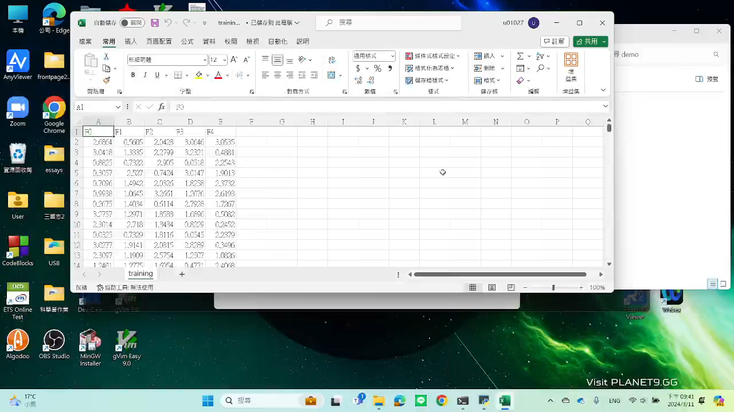
DEMO-建立模型

Slide 14
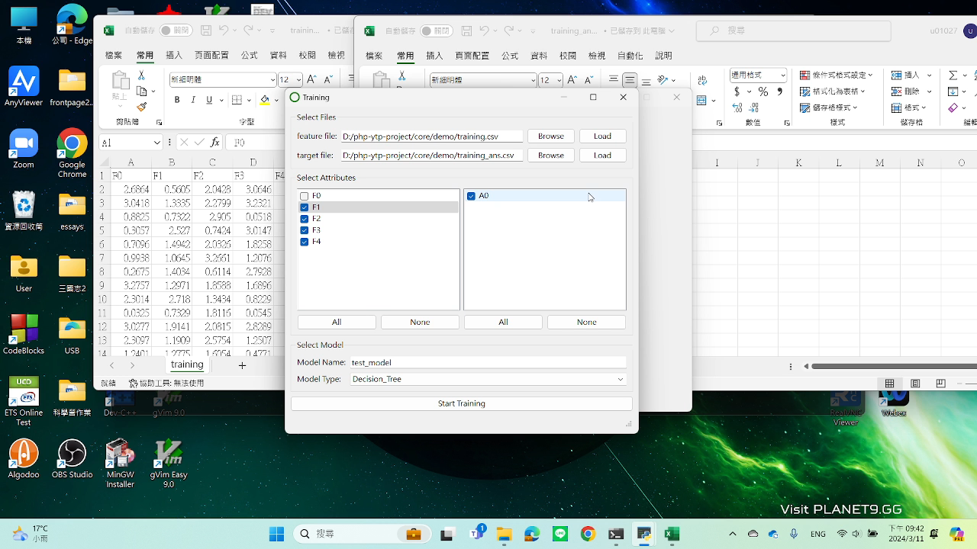
DEMO-預測資料
圖

Slide 15
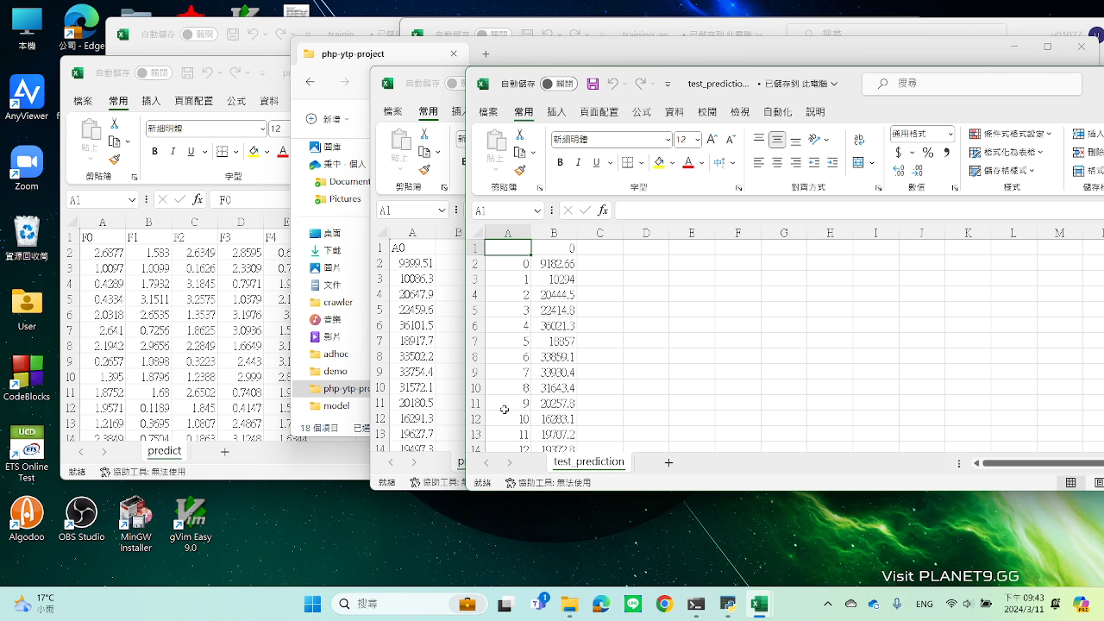
DEMO-資料分析
圖

Slide 16
未來展望
新增更多模型種類給使用者進行選擇
對於模型增加細部參數給使用這進行調整
將專案移植到方便取用之地方進行
網路伺服器
discord bot(需要解決檔案上傳上限之問題)->運用雲端硬碟進行傳輸

